Slide 1
Felkészülni! Vigyázz! Kész?
Takarék Agrár Központ
Fórián Zoltán
vezető agrárszakértő
2016. szeptember 1.

Slide 2

Mint szorgos méhecske
Az agrárium a partnerünk
Kiszolgálásában egyedülálló
adottságaink és lehetőségeink vannak
LEG-LEG-LEG: legtöbb fiók, legbiztonságosabb pénzintézeti csoport, legnagyobb befektetési szolgáltatási hálózat, 2. legnagyobb mérlegfőösszeg;
Hagyományosan erős pozíció a mezőgazdaság és az élelmiszeripar finanszírozásában;
A kedvező adottságokra építve bővülő az agrárpiaci tevékenység;
A Takarék Agrár Központ olyan egyedülálló agrár szakmai műhely, amely például háttértudással, kiadványokkal, képzéssel, elemzéssel, előrejelzéssel segíti a szektor és az ügyfelek munkáját;
Takarék Agrár Központ

Slide 3


A felkészülés nem az erősségünk
A sporthasonlat idén igencsak időszerű.
Hogy állunk az edzéssel?
Aki a jövőt kutatja, először mindig nézzen hátra!;
A mosolygó méhecske mindjárt morcossá válik;
EU csatlakozás, tejkvóta kivezetés;
Közhelyek
Az „enni mindig kell” koncepció nem elég a agrárium versenyképes fejlődéséhez;
A hazai gazdálkodási körülményeken való edzetté válás már nem elég a sikerhez;
A sikernek nem titka van, hanem ára;

Slide 4
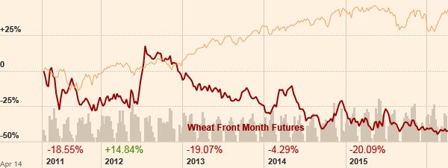
Világpiaci árfüggés
A búza legközelebbi lejáratra szóló chicagói ára
és a Dow Jones Ipari Index az elmúlt öt évben
Forrás: ft.com
Takarék Agrár Központ

Slide 5
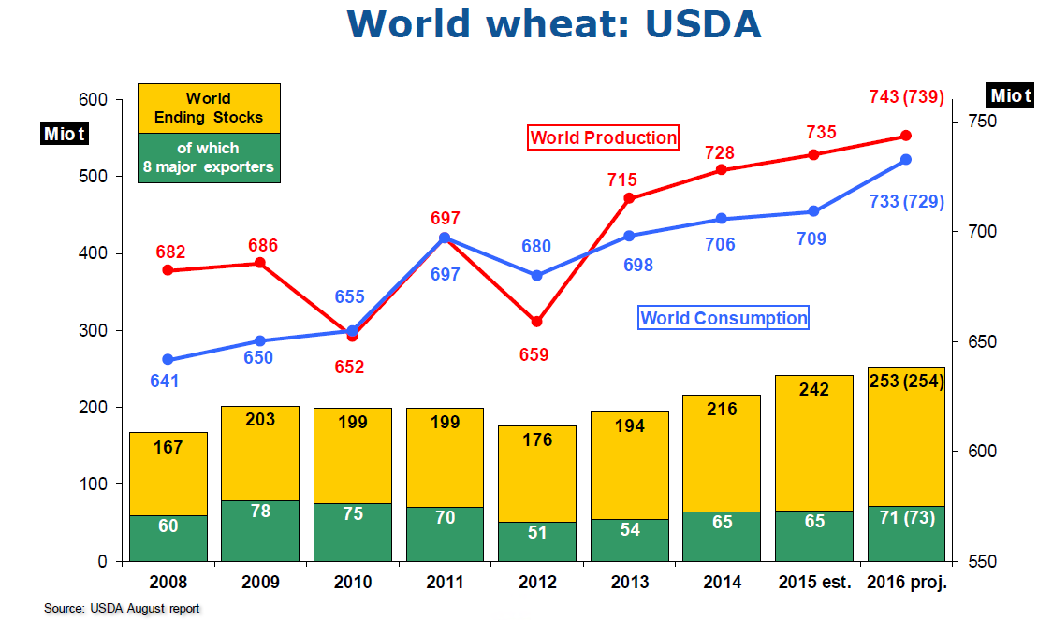
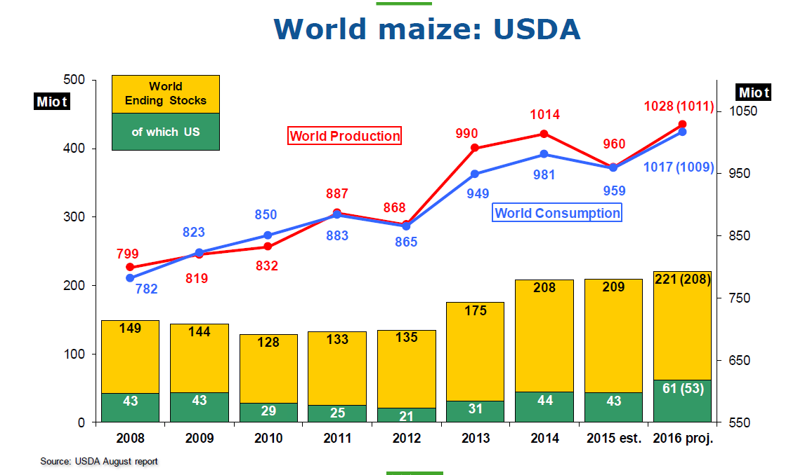
A készletek tovább emelkednek

Slide 6
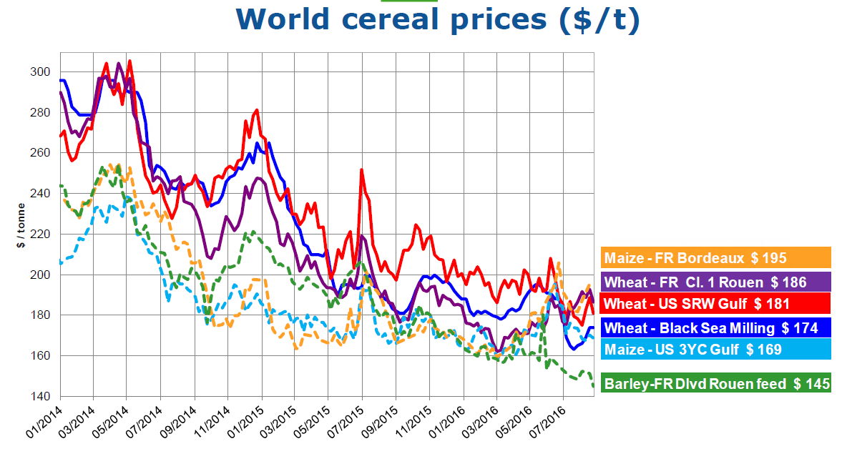
Az árak esnek

Slide 7
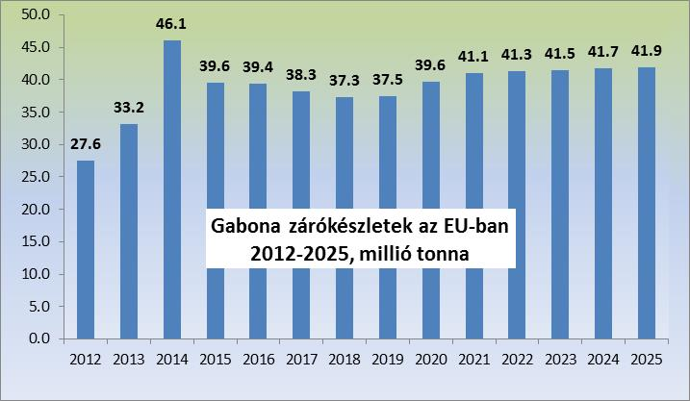
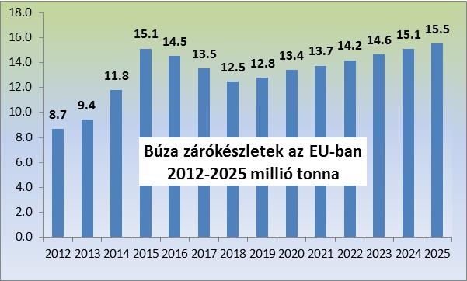
Az EU előrejelzései 2025-ig

Slide 8
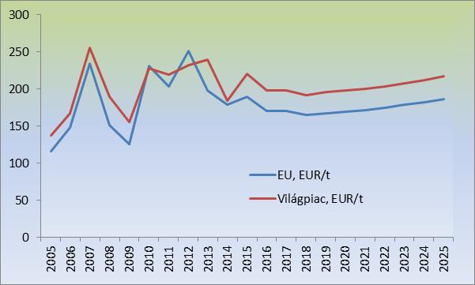
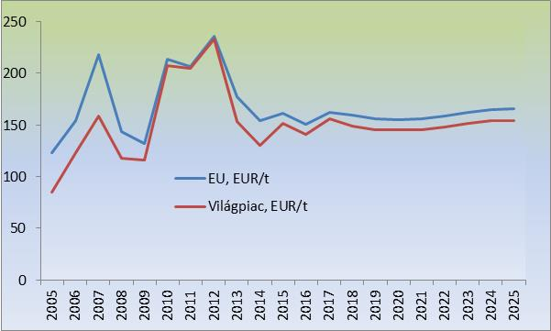
Tíz éves távlatban kevesebb mint 10 százalékos áremelkedés
Búzaár
Kukoricaár
>10% 2025/2016
>10% 2025/2016
Forrás: EU
Forrás: EU

Slide 9
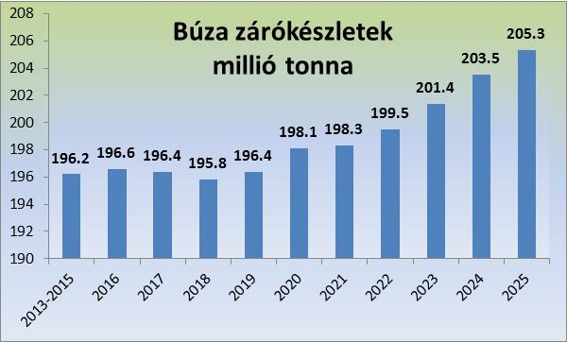
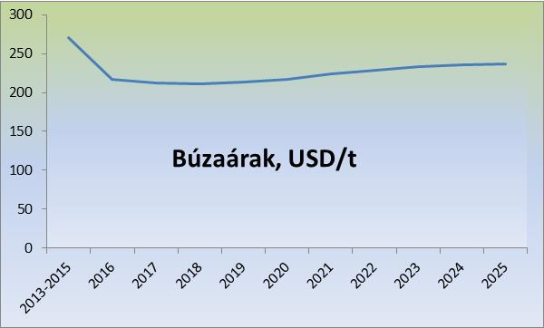
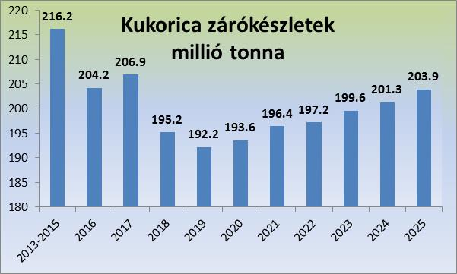
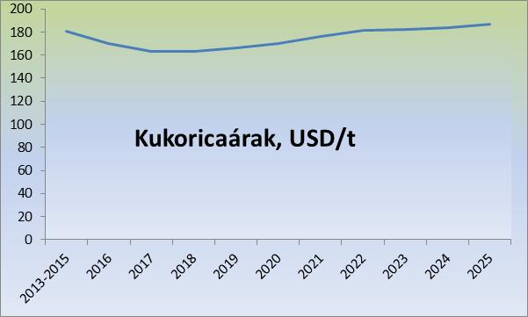
A FAO-OECD előrejelzései 2025-ig
>10% 2025/2016
>10% 2025/2016

Slide 10
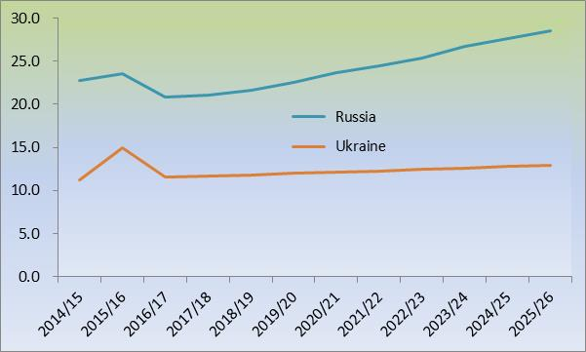
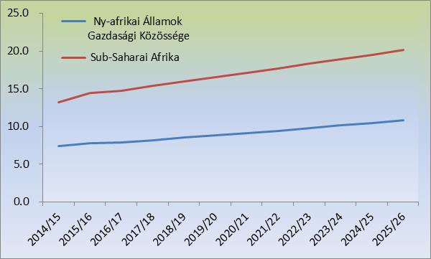

Kritikus tényezők
Új kihívások a világpiacon;
El a tömegcikkektől;
Be a résekbe;
Az egészségtudatosságot szolgáló
termékek piaca robbanás előtt áll;
A különleges táplálkozási igényeket
kielégítő élelmiszerek piacában nagy
a potenciál
Munkaerő:
  Most következik az, amire régóta számítottunk;
  Egyre kevesebb és egyre drágább lesz a munkaerő;
  Az emelkedő költségeket valahol ki kell termelni;
Merev és koncentrált termelési szerkezet;
Lassan javuló hatékonyság;
Támogatások lassító hatása;
Fontos változások mint az export, mind az import oldalán, millió t
Takarék Agrár Központ
Forrás: USDA

Slide 11

Támogatások, KAP
Támogatás
Támogatások
Támogatás ok
Támogatás sok
Támogatás sokk
KAP
Forrnak az indulatok
Bizottsági javaslat jövő ősszel
A büdzsé csökkentése nem úszható meg
Amiért most külön pénz jár, az alappá válhat
Egyről a kettőre
VNT-től VT-felé
Minden évet haladékként fel felfogni
Visszatérítendő támogatások
Kontra
Hitelek plusz szolgáltatásokkal
Takarék Agrár Központ

Slide 12
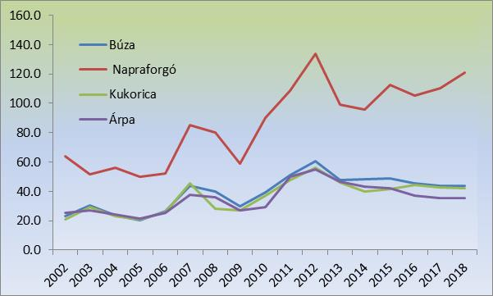

A Takarék Agrár Központ előrejelzései
A belföldi élelmiszerpiac továbbra is inkább értékben fog bővülni;
A kereskedelem szerkezete, erőfölénye sem fog változni;
Fontosabb növények árelőrejelzései, Ft/kg
Forrás: KSH + Takarék Agrár Központ előrejelzés
Takarék Agrár Központ

Slide 13
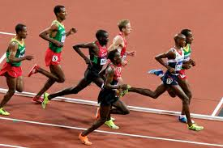
Szeretettel várjuk a Takarék Agrár Szakmai Napok őszi rendezvényein!
Köszönöm a megtisztelő figyelmet!
A verseny már folyik, a tét az, hogy szurkolók leszünk
vagy versenyzők
Fórián Zoltán
vezető agrárszakértő
Takarék Agrár Központ
Takarék Agrár Központ

